Slide 1
ACOPERIRI CONVEXE ÎN PLAN
Realizat de:
Chirodea Moise Marius Cociuba Andrei Nicusor Florin

Slide 2
CUPRINS
Algoritmul lui Jarvis
Algoritmul lui Graham

Slide 3
Algoritmul lui Graham
Se găsește punctul P₀ cu cea mai mică coordonată y.
Se calculează unghiul trigonometric a_{i} de la punctul P₀ la punctul P_{i} față de orizontală.
Se sortează punctele după unghiul a_{i} și după distanța față de P₀ în caz de egalitate.
Se construiește înfășurătoarea prin verificarea tripletelor de puncte în ordinea sortată și prin adăugarea celor ce reprezintă “viraje la stânga” (se elimină “virajele la dreapta”).

Slide 4
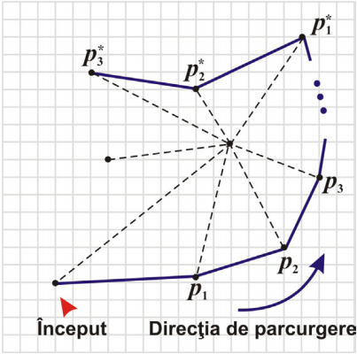
Algoritmul lui Graham

Slide 5
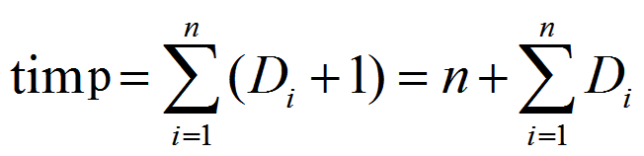
Algoritmul lui Graham
Se folosește o stivă pentru procesarea punctelor sortate.
Fie D_{i} = numărul de puncte scoase din stivă la procesarea p_{i} și
Fiecare punct este adăugat la stivă o singură dată, iar odată ce un punct este scos din stivă nu poate fi adăugat din nou.
Deci, , complexitatea este O(n log n)

Slide 6
Algoritmul lui Jarvis
Algoritmul lui Jarvis este cunoscut și sub numele de algoritmul împachetării cadoului pentru determinarea învelitorii convexe a unei mulțimi de puncte date.
În cazul bidimensional algoritmul este cunoscut și sub numele de marșul lui Jarvis.
Are o complexitate de O(nh) timp, unde n reprezinta numărul de puncte, iar h numărul de puncte al învelitorii convexe.

Slide 7
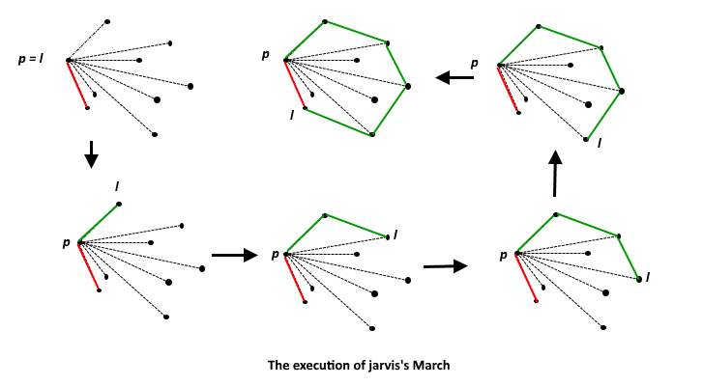
Algoritmul lui Jarvis
Se roteste dreapta P0P1, acelasi sens, pana atinge al treilea punct P2. P2 se aﬂa pe frontiera lui CH(S).
Se roteste dreapta P1P2, acelasi sens, pana atinge al . . .
In ﬁnal punctele atinse formeaza frontiera lui CH(S), care e un poligon convex.

Slide 8
Algoritmul lui Jarvis
Algoritmul de împachetare a cadourilor începe cu i = 0 și un punct p 0 despre care se știe că se află pe corpul convex, de exemplu, punctul cel mai la stânga și selectează punctul p i + 1 astfel încât toate punctele să fie în dreapta liniei p i p i + 1 .
Acest punct poate fi găsit în timpul O ( n ) comparând unghiurile polare ale tuturor punctelor în raport cu punctul p i luat pentru centrul coordonatelor polare .
Repetăm i = i + 1, (incrementând i) până când se ajunge la ph =p0, învelitoarea convexă fiind determinată în h pași.

Slide 9
Vă mulțumim pentru atenție!

